Slide 1
CZEMU
PŁACISZ
ZA KUPY?
Projekt „Caritas Laudato Si': Aktywna edukacja wspólnot Caritas w zakresie przeciwdziałania nadkonsumpcji w dążeniu do gospodarki o obiegu zamkniętym” realizowany przez Caritas Polska współfinansowany jest ze środków NFOŚiGW w ramach programu priorytetowego nr 7.2.1 Edukacja ekologiczna Część 1) Edukacja ekologiczna na lata 2021-2025. Niniejszy materiał został opublikowany dzięki dofinansowaniu Narodowego Funduszu Ochrony Środowiska i Gospodarki Wodnej. Za jego treść odpowiada wyłącznie Caritas Polska.
Notes:
Mam dla was ZAGADKĘ.
Lubicie zagadki?

Slide 2
OBRÓBKA TECHNOLOGICZNA
ZWIĘKSZA TRWAŁOŚĆ
SKRACA PRZYGOTOWYWANIE
ZYSK
ZMNIEJSZA KOSZT
PODNOSI ATRAKCYJNOŚĆ
Notes:
Żywność wysokoprzetworzona to produkty, które zostały poddane obróbce technologicznej w zakładach przemysłu spożywczego, aby:
zwiększyć trwałość produktu końcowego,
przyspieszyć proces przygotowywania produktu końcowego,
zmniejszyć koszt produkcji oraz
podnieść atrakcyjność produktu
po to, by zysk z ich sprzedaży był jak największy.

Slide 3
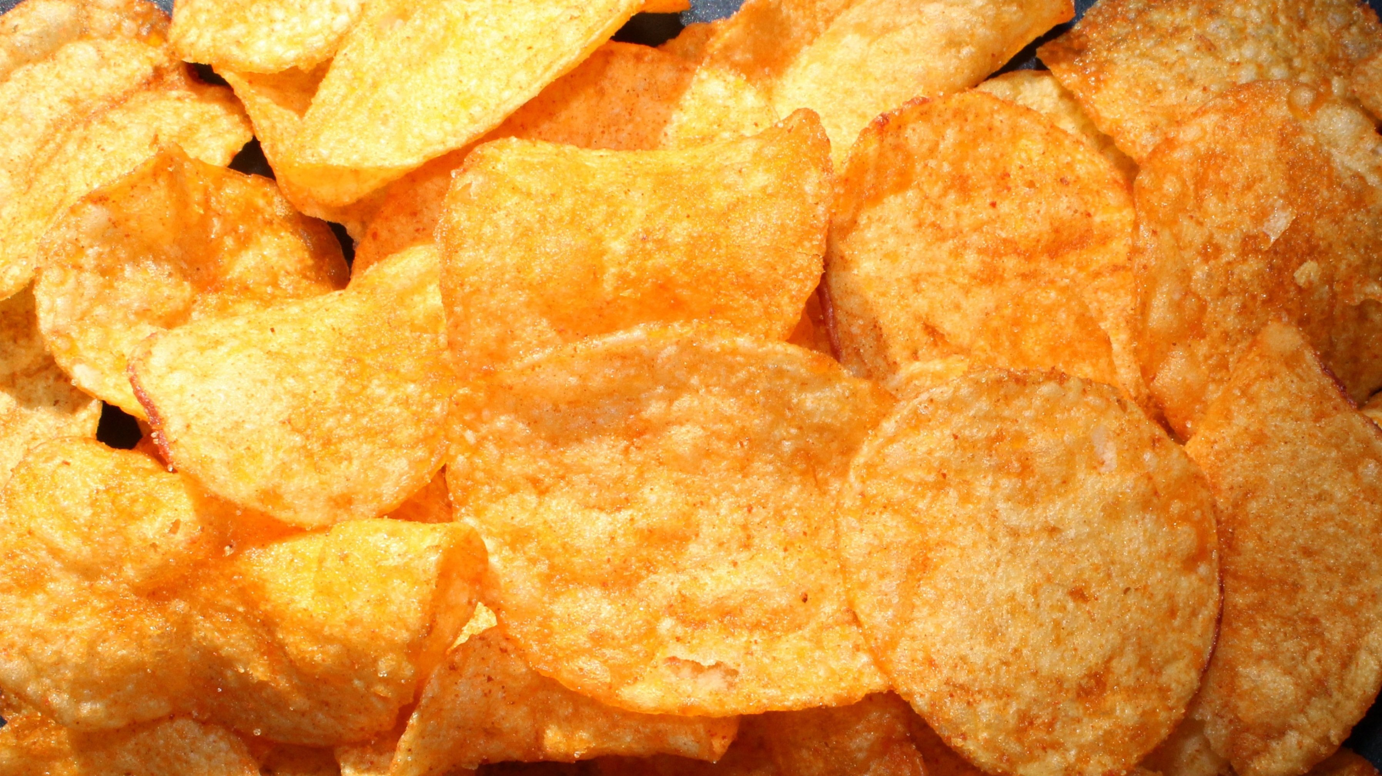
Z CZEGO SĄ CHIPSY ?
NATURALNIE SKŁADNIKI
NATURALNE SUBSTANCE
DODATKI DO ŻYWNOŚCI (E)
Notes:
Produkty wysokoprzetworzone zawierają:
Składniki produktu (food constituents) to naturalnie składniki spożywcze użyte do danego wyrobu. Najczęściej stanowią jego bazę, ale nie zawsze...
Składniki spożywcze (food ingradients) to naturalne substancje spożywcze dodane do gotowego produktu jako element uzupełniający, np. żelatyna, cukier, pektyny czy woda. Ale nadużywanie niektórych z tych składników, jak cukier czy sól, może być niebezpieczne dla zdrowia konsumentów.
Dodatki do żywności (food additives) (E) to substancje chemiczne usprawniające proces technologiczny oraz wzbogacające walory zmysłowe (np. zapach, smak, kolor, itp.). Niektóre są neutralne dla zdrowia, np. kwas askorbinowy (czyli wit. C) używany jako przeciwutleniacz, ale inne mogą być groźne, jak np. azotyn sodu (E250) – substancja potencjalnie rakotwórcza, a powszechnie stosowana do konserwacji mięsa.

Slide 4
CHEMIA W PRZETWÓRSTWIE
Barwniki | Sekwestranty | Substancje pianotwórcze
Emulgatory | Skrobie modyfikowane | Substancje przeciwpieniące
Gazy do pakowania | Emulgatory | Przeciwzbrylacze
Gazy nośne | Stabilizatory | Spulchniacze
Polepszacze mąki | Substancje glazurujące | Substancje utrzymujące wilgoć
Przeciwutleniacze | Konserwanty | Substancje wiążące
Regulatory kwasowości | Słodziki | Substancje wypełniające
Zagęstniki | Substancje żelujące | Wzmacniacze smaku
Źródło: Narodowe Centrum Edukacji Żywieniowej
Notes:
Nie chcemy wchodzić w kategoryzowanie dodatków – naturalnych i syntetycznych – dodawanych do żywności.
To tylko rzut oka na to, czego możemy się w żywności spodziewać.

Slide 5
OBRÓBKA TECHNOLOGICZNA
NIŻSZA WARTOŚĆ ODŻYWCZA
CHOROBY DIETOZALEŻNE:
CUKRZYCA
-- OTYŁOŚĆ; CUKRZYCA;
-- SERCE; NOWOTWORY;
Notes:
Stosowanie różnych zabiegów technologicznych – wysoka temperatura, ciśnienie, ekstrakcja lub modyfikacja chemiczna może obniżać wartości odżywcze wielu produktów spożywczych. Produkty spożywcze tego rodzaju tracą bowiem cechy świeżej żywności, która zwykle jest wykorzystywana sezonowo i w pobliżu miejsca jej wytworzenia.
Gotowce upraszczają nam życie, ale … codziennie spożywamy syntetyczne dodatki. Nazbyt często stosowane, powodują poważne następstwa dla zdrowia człowieka: od zaburzeń układu pokarmowego, przez choroby układu krążeniowego, aż po alergie, bóle głowy czy zapalenia skóry. Żywność wysokoprzetworzona przyśpiesza rozwój dietozależnych chorób cywilizacyjnych, jak:
otyłość,
cukrzyca,
choroby serca i obwodowego układu naczyniowego,
nadciśnienie,
nowotwory
Podsumowując jednym zdaniem: Dla nich wielka kasa; Dla nas cukrzyca…
Złe nawyki żywieniowe obserwujemy już u dzieci.

Slide 6
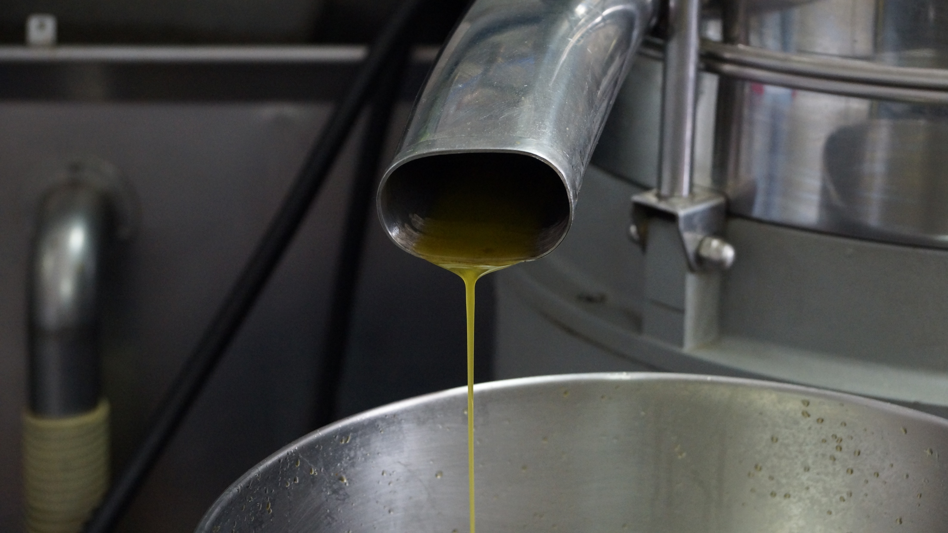
WIĘKSZY ŚLAD WĘGLOWY
OBRÓBKA
PAKOWANIE
PRZECHOWYWANIE
TRANSPORT
Notes:
Obróbka technologiczna zwiększa ślad węglowy danego produktu zarówno wskutek nakładu związanego z wdrożeniem danej technologii jak i w związku z pakowaniem, przechowywaniem oraz transportem gotowych produktów.

Slide 7
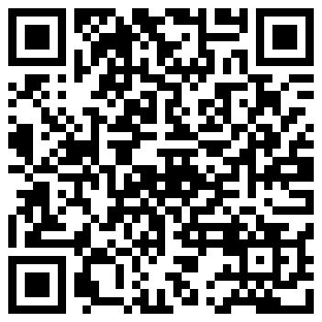
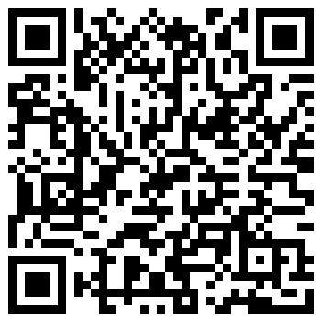
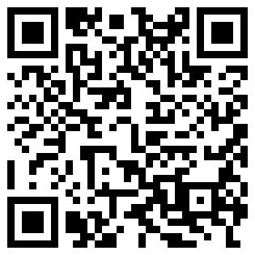
GDZIE NAS ZNALEŹĆ?
INSTAGRAM
@si.laudato
FACEBOOK
@CaritasLaudatoSi
WWW
laudatosi.caritas.pl
Projekt „Caritas Laudato Si': Aktywna edukacja wspólnot Caritas w zakresie przeciwdziałania nadkonsumpcji w dążeniu do gospodarki o obiegu zamkniętym” realizowany przez Caritas Polska współfinansowany jest ze środków NFOŚiGW w ramach programu priorytetowego nr 7.2.1 Edukacja ekologiczna Część 1) Edukacja ekologiczna na lata 2021-2025. Niniejszy materiał został opublikowany dzięki dofinansowaniu Narodowego Funduszu Ochrony Środowiska i Gospodarki Wodnej. Za jego treść odpowiada wyłącznie Caritas Polska.

